Slide 1
BEDEN DİLİ

Slide 2
Beden Dili
Beden dili duygu ve düşüncelerimizin yansımasıdır.
İnsanların yüz yüze kurdukları iletişimde kelimeler % 10, ses tonu % 30 ve beden dili % 60 önem taşır.
Kültürden kültüre farklılıklar gösterse de dünya üzerinde en geçerli olan dil beden dili diyebiliriz.

Slide 3
Beden Dili
Sözsüz iletişimin sözlü iletişimin mesajlarından çok daha güvenilirdir.

Slide 4
Beden Dili
İletişimde İlk Dakika Önemlidir
Karşı karşıya gelen iki kişi arasındaki ilk etkileşim, iletişim sürecinin önemli bir belirleyicisidir.

Slide 5
Beden Dili
Bu karar pozitif veya negatif olabilir.
Kişi bunları bilinç düzeyine çıkartsa da, çıkartmasa da, ilk algılarımızın oluşturduğu yargının, iletişim biçimimizde ve o kişiye atfettiğimiz değerde önemli bir rol oynadığı bilinmektedir.

Slide 6
Beden Dilinin Öğeleri
Beden Duruşu
Mesafe
Jestler ve Mimikler
Başın Kullanımı
Göz Teması
Ayakların Kullanımı
Eller
Oturmak İçin Seçilen Yer
Oturma Biçimi
Giyim
Bakım ve Makyaj
Kullanılan Aksesuarlar

Slide 7
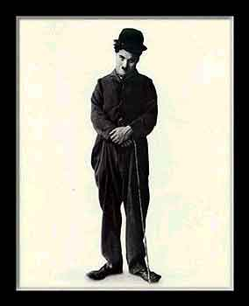
Beden Duruşu
İlişkide olduğu kişiyi doğrudan karşısına alan ve dik bir beden duruşuna sahip olan kişi, mesajında güvenli bir özellik katmış olur.

Slide 8
Beden Duruşu
İnsanın kendini dış dünyaya karşı ortaya koyuş biçiminin temeli göğüs açıklığını, bir başka deyişle merkezini kullanma biçimidir.

Slide 9
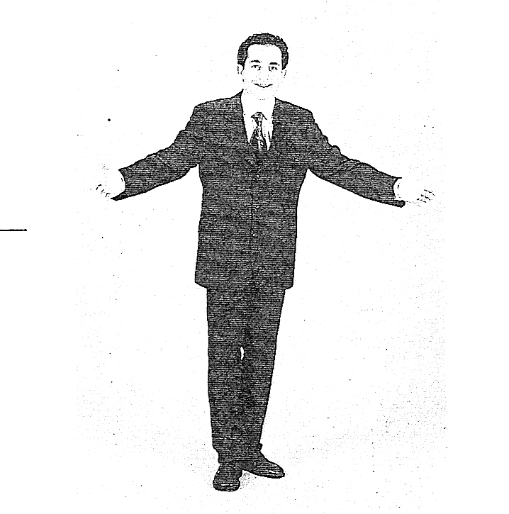
Beden Duruşu
Katılımı ve paylaşımı kolaylaştıran,
olumlu duygular
yaşatan beden duruşu.

Slide 10
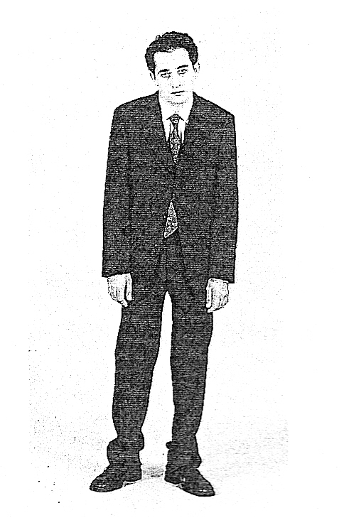
Beden Duruşu
Çekingen beden duruşu.
Güvensiz.
Kolayca Hayır diyemez.
Bulunduğu durumdan
hoşnut olmayan.

Slide 11
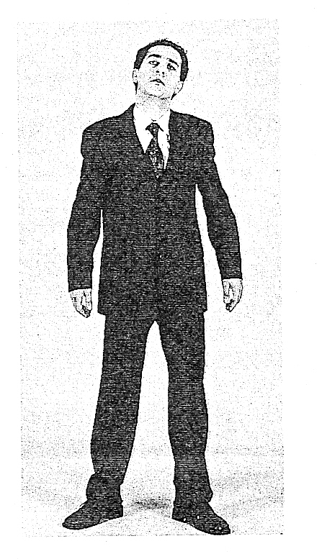
Beden Duruşu
Saldırgan beden duruşu.
Sınırlarını genişletmiş,
tepki vermeye hazır
kişinin duruşu.
HAKKIMI EZE EZE ALIRIM

Slide 12
İnsanlar hissettikleri gibi mi davranmakta, davrandıkları gibi mi hissetmektedirler?

Slide 13
İnsanlar hissettikleri gibi davranmaktan daha çok davrandıkları gibi hissetmektedirler.
İnsan hangi davranışı sergilerse, bir süre sonra beden kimyasında meydana gelen değişiklikler sebebiyle o yönde duygular yaşamaya başlar. Sıkıntılı bir insan gibi davranmak iç sıkıntılarımızın artmasına sebep olur.

Slide 14
KENDİNİZİ HİSSEDİŞ BİÇİMİNİZ, ÇEVRENİZDEKİ İNSALARA OLAN TAVRINIZI BELİRLER.

Slide 15
Mesafe (Mekan Kullanımı)
Bölge, kişinin kendi vücudunun uzantısıymış gibi benimsediği bir alan veya boşluktur. Her birimiz vücudumuzun etrafındaki bu boşluğa müdahale edildiğinde tepki veririz.

Slide 16
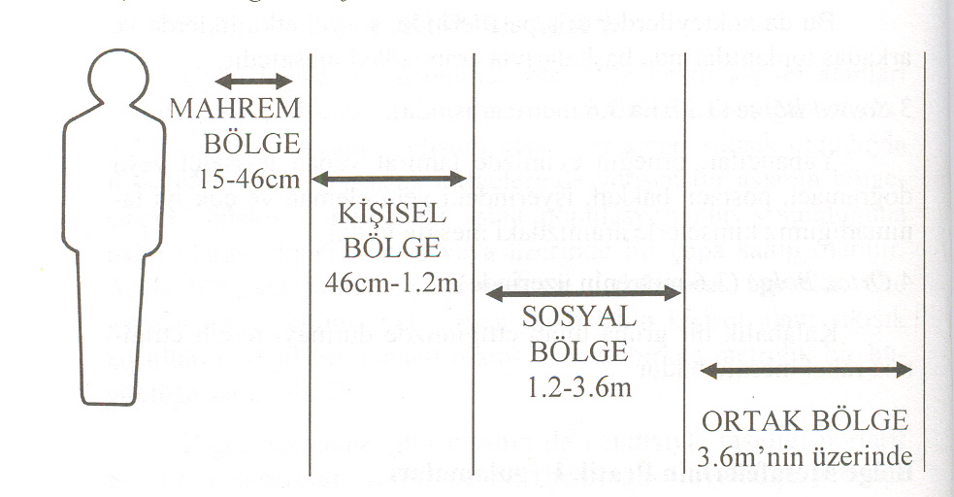
Mesafe (Mekan Kullanımı)

Slide 17
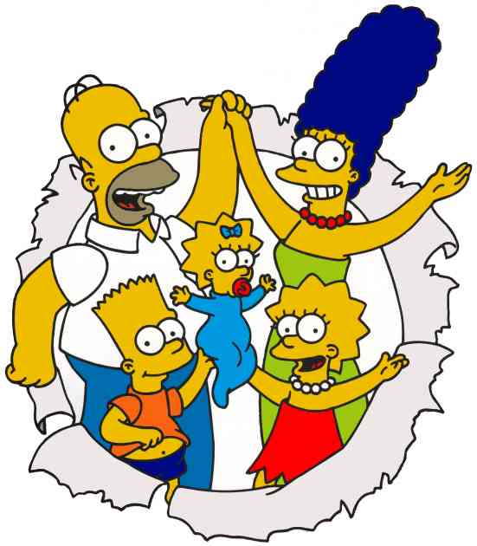
Mesafe (Mekan Kullanımı)
Mahrem Bölge: Kişiler bu bölgeyi kendi malları gibi benimsedikleri için tüm bölgeler arasında en önemli olanıdır. Sadece kişiye duygusal olarak yakın olanların bu bölgeye girilmesine izin verilir. (15-46 cm)

Slide 18
Mesafe (Mekan Kullanımı)
Kişisel Bölge: Bu bölge kokteyllerde, ofis partilerinde, sosyal etkinliklerde ve arkadaş toplantılarında başkalarıyla aramızdaki mesafedir. (46cm – 1,20 m)
Sosyal Bölge: Yabancılarla, örneğin evimizde tamirat yapan tesisatçı veya doğramacı, postacı, bakkal, işyerimize yeni gelen eleman ve çok iyi tanımadığımız kimselerle aramızdaki mesafe. (1,2-3,6m)
Ortak Bölge: Kalabalık bir gruba hitap ettiğimizde paylaştığımız mesafe ortak bölgedir.(3,6 m +)

Slide 19
Bölge Mesafelerinin Pratik Uygulaması
Yakın bir akraba veya arkadaştır.
Karşımızdaki kişinin saldırgan olması veya bize saldırmak üzere olmasıdır.

Slide 20
Bölge Mesafelerinin Pratik Uygulaması
Kalp kanı daha hızlı pompalar, adrenalin salgısı yoğunlaşır ve olası bir “kaç veya saldır” durumuna hazırlık yapılırken beyin ve kaslara daha fazla kan gider.
Konserler, sinemalar, asansörler, tren veya otobüsler

Slide 21
Bölge Mesafelerinin Pratik Uygulaması
Tanıdığınız birisi dahil olmak üzere kimseyle konuşmamalısınız.
Asla başkalarıyla göz teması kurmamalısınız.
Poker suratı takınmalısınız, duygularınızı belli etmemelisiniz.
Elinizde kitap veya gazete varsa ona gömülmüş görünmelisiniz.
Kalabalık ne kadar fazlaysa o kadar az hareket edebilirsiniz.

Slide 22
Jestler ve Mimikler
Jestler ve mimikler diğer kişilere görsel sinyaller gönderen hareketlerdir.
Bizim bir jestten söz edebilmemiz için yapılan hareketin bir başkası tarafından görülmesi ve yaşadığımız duygu ve düşüncesiyle ilgili bir bilginin karşımızdaki kişiye iletilmesi gereklidir.

Slide 23
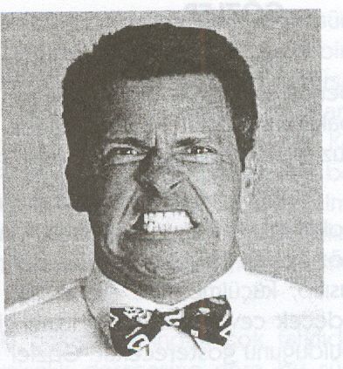
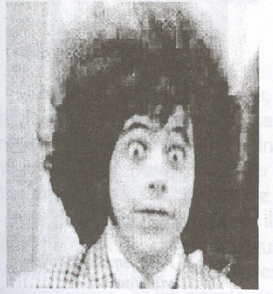
Jestler ve Mimikler
Yüz kaslarının anlatım amaçlı kullanımı mimikleri;
baş, el, ayak, bacak ve bedenin kullanımı da jestleri oluşturur.

Slide 24
Jestler ve Mimikler
Jest ve mimikler “esas” ve “ikincil” olarak ayrılır. Esas jest ve mimikler, düşünce ve duygularımızı destekleyen, onları somutlaştıran hareketlerimizdir. Örneğin sohbet anında göz kırpmak, kolları açmak gibi.
Diğer taraftan kendiliğinden gelen ve hiç beklemediğimiz bir anda bizi yakalayan esneme ve hapşırma gibi durumlarda jest söz konusudur.Esas olarak anlatıma katkıda bulunmayan ve kendiliğinden refleks olarak ortaya çıkan bu hareketlere ikincil jest ve mimik denir.

Slide 25
Jestler ve Mimikler
Esas jestlerle ikincil jestleri ayırt etmek için kendi kendimize şu soruyu sorabiliriz. “Eğer ben yalnız olsaydım bu hareketi yapacak mıydım?” Cevabımız “hayır” ise bu hareketimiz esas jesttir.

Slide 26
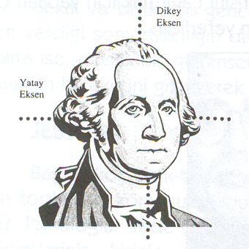
Başın Kullanımı
Eğer baş benlik çizgisi üzerinde yukarıya doğru döndürülmüş ise ÜSTÜNLÜK gösterilmektedir.
Burnu havada olmak, bu baş duruşunun toplumsal bir ifadesidir.
Eğer baş, aynı eksen üzerinde öne eğiliyorsa, bu uysallıktır. Başı önünde efendi insan tanımının tipik bir görünüşüdür.

Slide 27
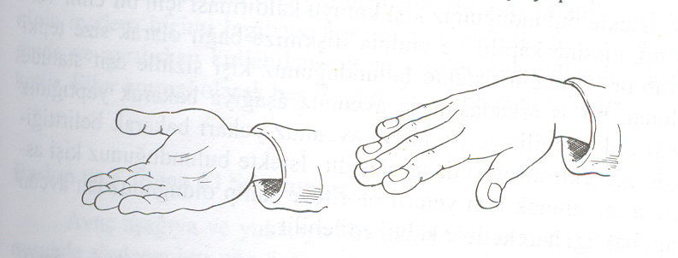
Avuç İçi
Gündelik karşılaşmalarda insanlar iki temel avuç konumunu kullanırlar.
Avuç yukarı dönük; yiyecek ve para dilenen dilencinin tipik hareketidir.
Avuç sanki bir şeyi tutuyor veya kısıtlıyormuşçasına aşağıya dönük.

Slide 28
Avuç İçi
Birinin açık ve dürüst olup olmadığını anlamanın yollarından biri avuç hareketlerine bakmaktır.
Başkalarıyla iletişim kurarken açık avuç hareketlerini kullanarak kendinizi daha inandırıcı kılmanız mümkündür.

Slide 29
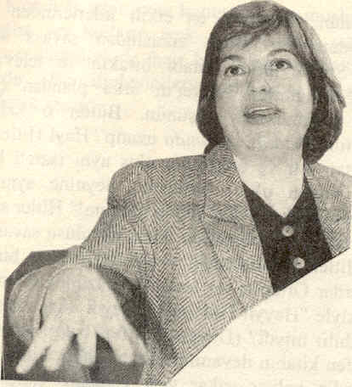
Avuçlar
Herhangi bir tartışmayı durdurmak veya bastırmak isteyen bir başkan, bir arabayı otoriter bir şekilde yavaşlatmak isteyen trafik polisi, milletvekillerini otorite altına almak isteyen parti başkanı, avuçları aşağı bakarak ellerini diktatör konumunda bastırarak konuşacaktır.

Slide 30
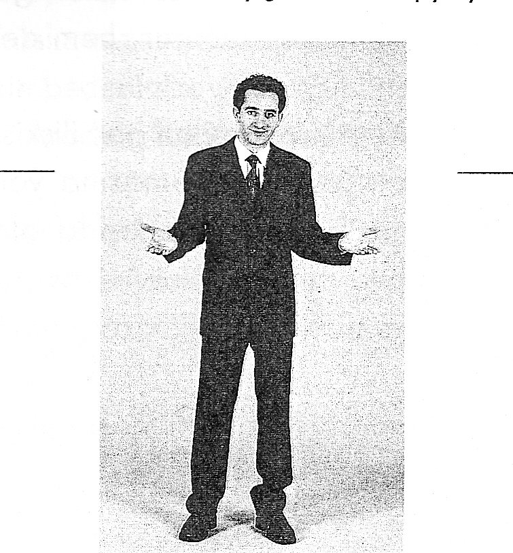
Karşıdan gelen
önerilere açık ve
kendine güvenle
ortaya koyan duruş.

Slide 31
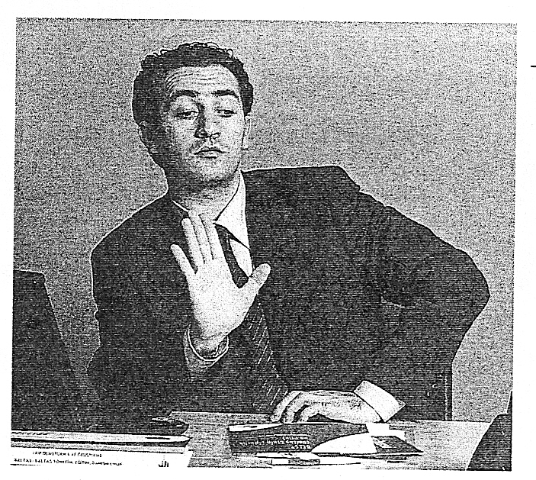
Kişinin hoşlanmadığı bir durum veya nesneyi kendisinden uzaklaştırma hareketi.

Slide 32
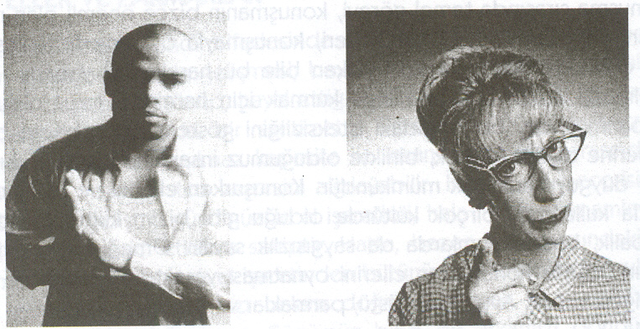
El Ovuşturma ve Parmaklar

Slide 33
Elleri Ovuşturmak
İnsanların olumlu beklentilerini ilettikleri bir jesttir. Örneğin oyunda zar atan, yeni ve karlı bir işe başlayan kişi kazanma umudunu göstermek için ellerini ovuşturur. Ancak, kışın soğuk havalarda ısınmak için ellerin ovuşturulması ile karıştırılmamalıdır.

Slide 34
Parmaklar
Elin sıkılarak işaret parmağının havaya kalkması, konuşmaya otoriter bir hava verir. Karşımızdaki kişiyi suçlarken de, bu jesti kullanırız. Böylesine otoriter ve üstünlük belirten yaklaşım, dinleyicilerde direnç ve rahatsızlık yaratır. Bu rahatsızlık insanlarda karşı koymak, söylenenin tersini yapmak isteğini doğurur.

Slide 35
Elleri Kenetlemek
Kenetli eller, genel bir olumsuzluğun, bir hayal kırıklığının habercisidir. Olumsuzluk arttıkça kenetli eller daha yukarıya çıkmaya başlar. Eğer karşımızdaki ellerini bu şekilde tutuyorsa görüşmeyi daha fazla sürdürmemeliyiz.

Slide 36
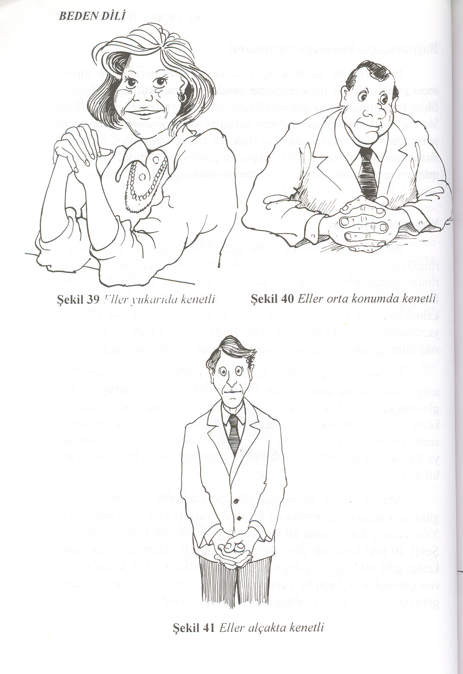
El, Kol ve Avuçlar

Slide 37
Ellerin Çatı Şeklinde Birleştirilmesi
Ellerini çatı şeklinde birleştiren genellikle kendilerine güvenen üstün tipler veya minimal veya kısıtlı miktarda vücut hareketi kullanan kişiler olup bununla kendilerine olan güvenlerini belirtiler.
Yöneticiler genellikle astlarına talimat veya tavsiyelerde bulunurken bu hareketi kullanırlar.

Slide 38
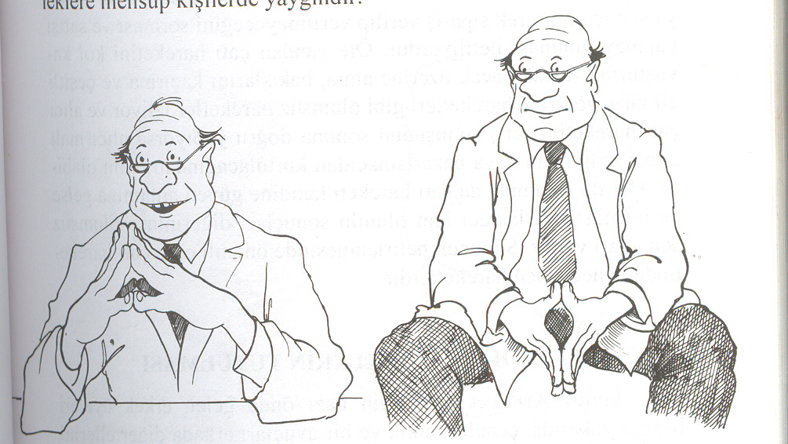
Ellerin Çatı Şeklinde Birleştirilmesi
Hareketin iki biçimi vardır: birincisi hareketi yapanın fikir veya düşüncelerini belirttiği ve konuşmayı yapan olduğu durumlarda kullanılan yüksek çatı.
Alçak çatı hareketi ise normalde hareketi yapanın dinleyici olduğu durumlarda kullanılır.

Slide 39
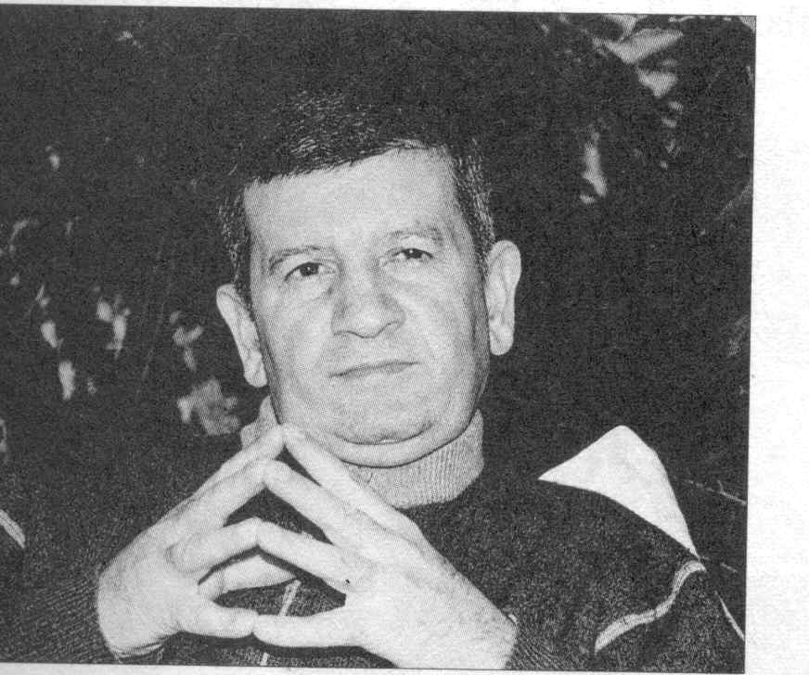
HALDUN DORMEN DURUŞU:DAHA COK BEN BİLİYOR YADA BİLİYOR GÖRÜNÜYORUM İFADELERİNDE KULLANILIR.

Slide 40
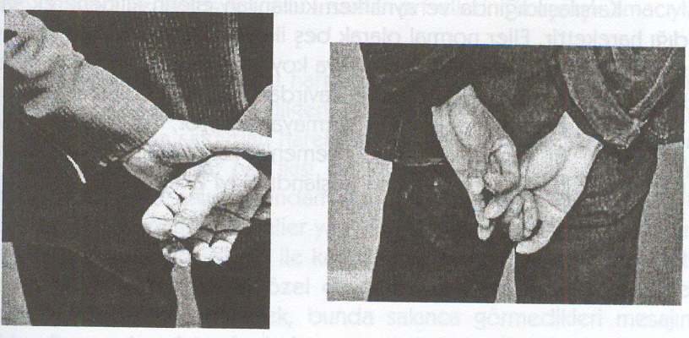
El, Kol ve Bileklerin Tutulması
Elleri ve bileği bedenin arkasında tutma bir tür üstünlük / kendine güven hareketidir. Ellerini arkada kavuşturan kişi karın, göğüs gibi zayıf bölgelerini açık bıraktığından kendisini daha güçlü ve güven içerisinde hissediyor demektir.

Slide 41
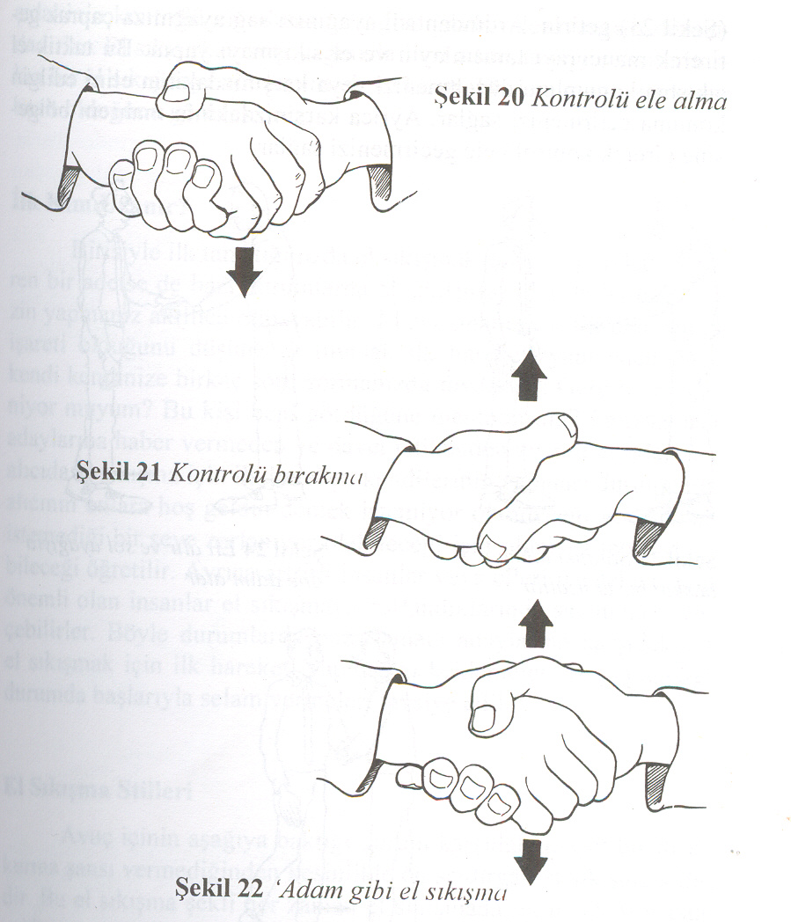
El Sıkışma
El sıkışmayla üç temel tavırdan biri iletilir.
Hakimiyet; bu insan üzerimde egemenlik kurmaya çalışıyor, temkinli olmalıyım.
Edilgenlik; Bu insanın üzerinde egemenlik kurabilirim. Be istersem yapar.
Eşitlik; Bu insandan hoşlandım. İyi anlaşacağa benziyorum.

Slide 42
El Sıkışma
Eldiven şeklinde el sıkışmaya bazen politikacı el sıkışı denir. (İki elle kavrama)
Bu hareketi yapan karşısındakine güvenilir ve dürüst olduğu izlenimini vermeye çalışırsa da bu tekniği yeni tanıştığınız biri üzerinde uygulamak ters etki yapar.
Parmak ezici saldırgan “kabadayı” tipinin işareti gibidir.
Gevşek el sıkışma biçimlerinden biri ölü balık el sıkışıdır. Özellikle el terli ve soğuksa. Zayıf bir karakter göstergesi olarak algılanır.

Slide 43
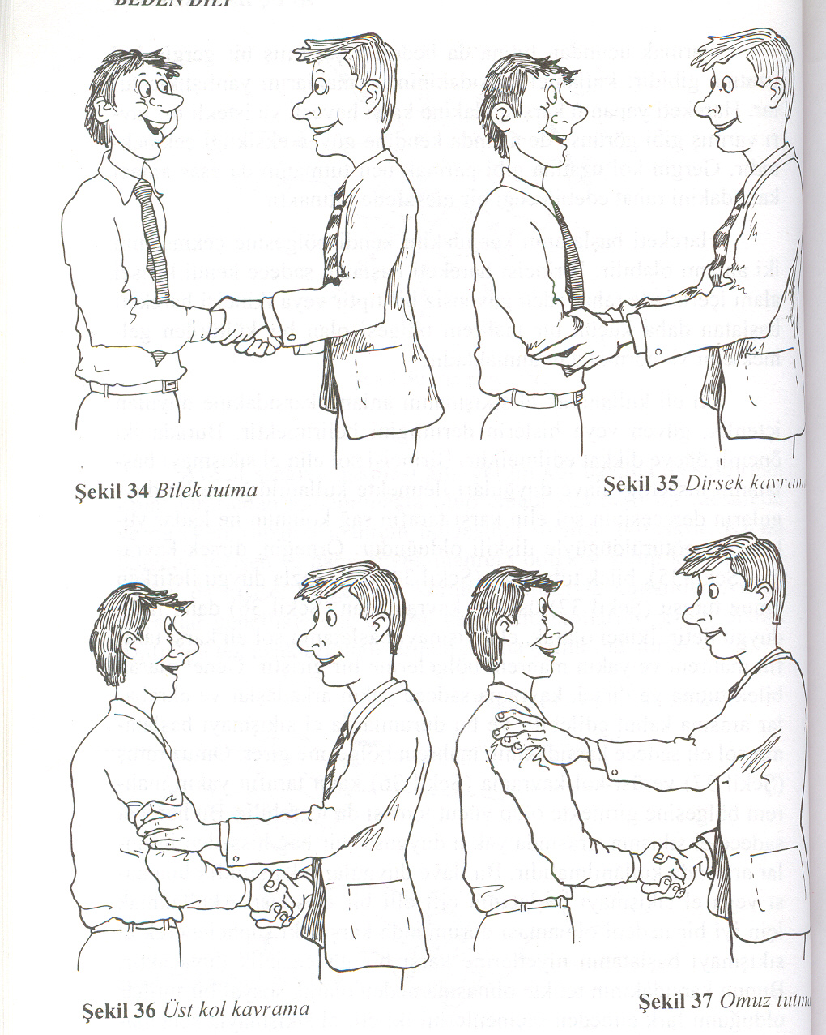
El Sıkışma

Slide 44
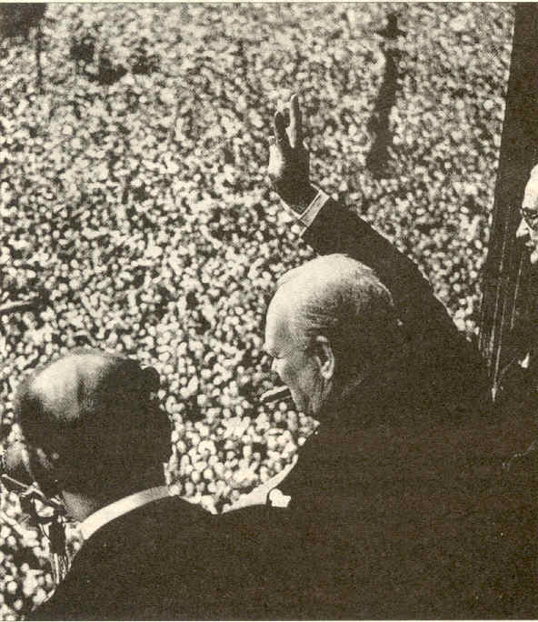
Parmaklar
V işareti. Churchill İkinci Dünya Savaşı sonrası işaret ve orta parmağını kullanarak zaferi sembolize etmiştir.

Slide 45
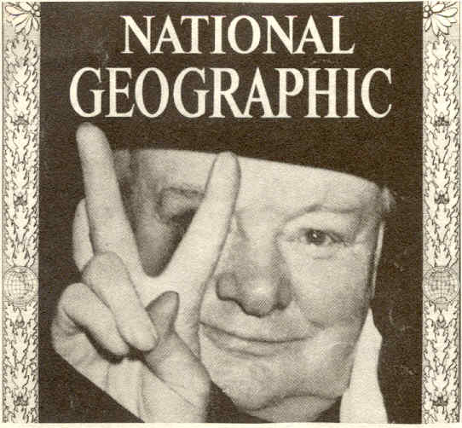
WİNSTON CHURCHİLL ‘in INGILİZCE ‘’V’’iCTORY ZAFER ANLAMINA GELEN ZAFER İŞARETİ

Slide 46
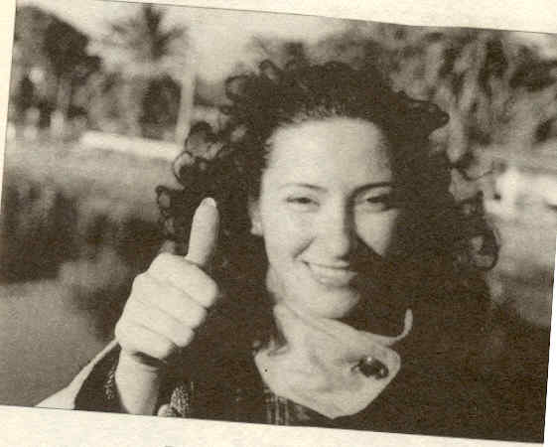
Parmaklar
Tamam işareti. Her şey yolunda.
Ayrıca otostop yaparken kullanılır.

Slide 47
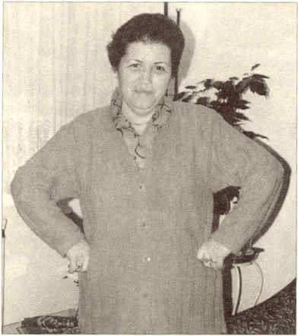
Kollar Yanda El Belde
Genel bir saldırı hazırlığının veya mücadeleye hazır olmanın habercisidir.
Bu, kavga etmeye hazırlanan, tartışmaya niyetli olan bir kişinin duruşudur.

Slide 48
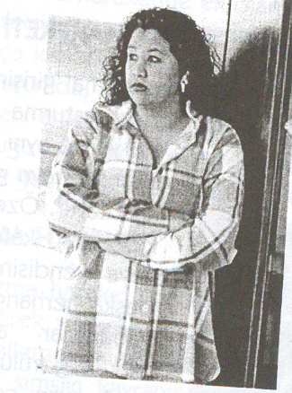
Kol Kavuşturma
Birisi kendisini tedirgin, olumsuz veya savunmada hissettiğinde, kendini tehdit altında gördüğüne dair kati bir işaret olan kollarını göğsünde kavuşturma hareketini yapar.

Slide 49
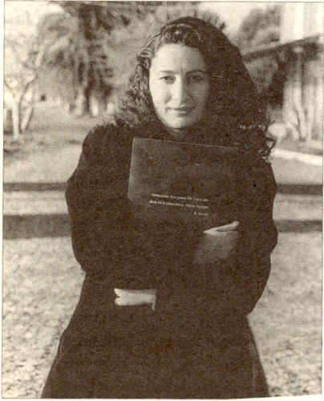
Kol Kavuşturma
KOLEJLİ BİR KIZIN OKUL ÇIKIŞIGELECEK BİR SALDIRIDAN HABERDAR KORKA KORKA GİDİYOR.

Slide 50
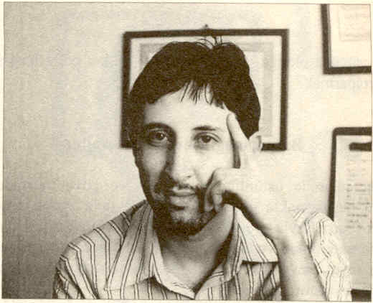
Elin Yüze Teması
Dikkati ve yoğunlaşma isteğini gösteren ipucu, işaret parmağının beyni gösterdiği, elin ise yanağa dayalı olduğu duruştur.
İLGİ

Slide 51
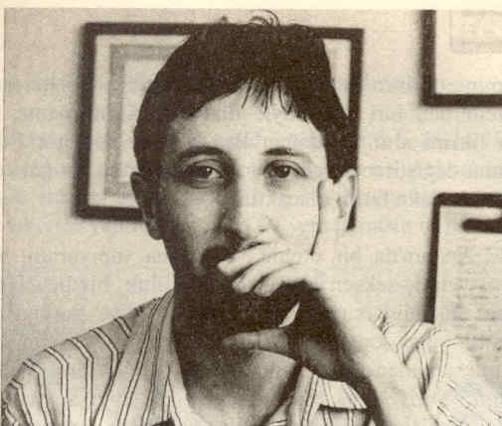
Elin Yüze Teması
Beyin bilinçaltından söylenen yalan dolu sözleri bastırmaya çalışırken el ağzı örter ve başparmak da yanağa bastırılır. Çoğu kimse sahte öksürükle ağız koruma hareketini saklamaya çalışırlar. Konuşan bir kişi bu hareketi yapıyorsa, bu yalan söylediği anlamına gelmektedir.

Slide 52
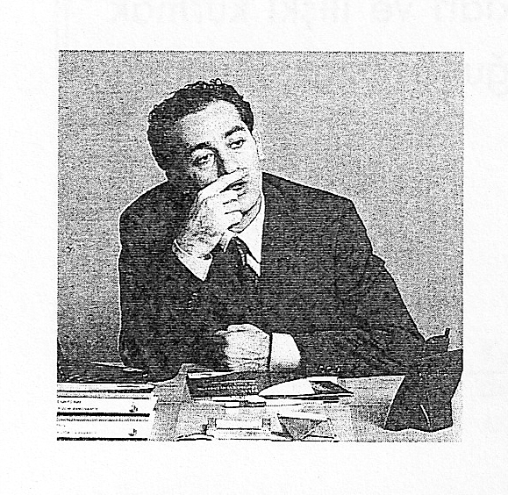
Elin Yüze Teması
Burna dokunma; olumsuz bir düşünce akla gelince bilinçaltının ele ağzı kapatma talimatını verdiği, ama son anda belli etmemek için elin yüzden uzaklaşmaya çalışarak sonuçta çabuk burna dokunma hareketine dönüşmektedir.

Slide 53
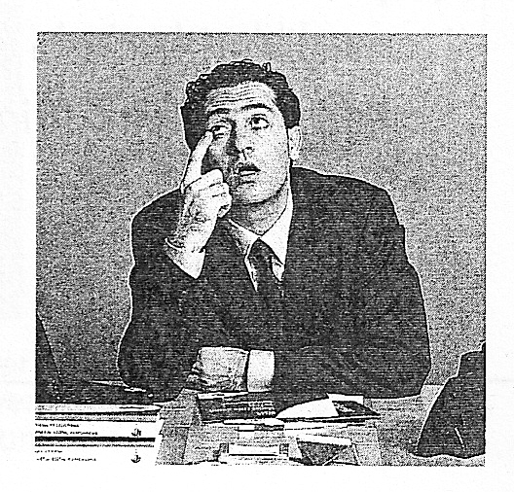
Elin Yüze Teması
Göz ovuşturma; beynin gördüğü bir aldatma, yalan veya şüpheli durumu dışarıda bırakmak veya yalan söylediği kişinin yüzüne bakmaktan kaçınmak hareketidir.

Slide 54
Elin Yüze Teması
Çene Okşama: Kişinin bir karar vermekte olduğunu gösterir. İnsanlardan bir karar vermeleri isteyip de hareketleri değerlendirme hareketlerinden, karar verme hareketlerine değiştiğinde bunu görmek mümkündür.

Slide 55
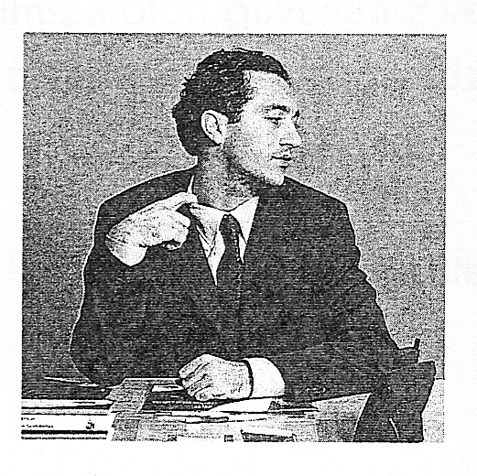
Elin Yüze Teması
Yaka Çekiştirme: Yalan söylemenin, hassas yüz ve boyun dokularında, hafif bir kaşınma duygusu uyandırdığını ve bunun geçmesi için kaşımak veya ovuşturmak ihtiyacı hissedildiğini söylenmektedir.

Slide 56
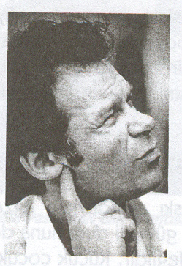
Elin Yüze Teması
Boyun kaşıma; işaret parmağı, kulak memesinin altını ve boynun yan tarafını kaşımaktır. Kaşıma işlemi yaklaşık beş kez yapılır. Bu hareket bir tür şüphe veya emin olmama işareti olup “sana katıldığımdan emin değilim” diyen kişiye özgü bir harekettir.

Slide 57
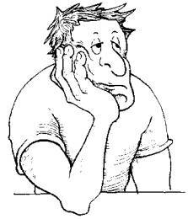
Elin Yüze Teması
Dinleyici başını desteklemek için elini kullanmaya başladığında bu can sıkıntısının başladığı ve eliyle başını destekleme nedeninin aslında uyuyakalmamak için olduğuna dair bir işarettir.

Slide 58
Göz Teması
Başka birisiyle bir ilişki kurmak için toplam zamanın yüzde 60-70’inde onunla göz göze gelmemiz gerekir.
Birisi dürüst değilse veya bir şeyler gizliyorsa bakışları bizimkilerle toplam üçte birinden daha az oranda karşılaşacaktır.
Gözler yalan söylemez.

Slide 59
Göz Teması
Daha uzun süreyle karşılaşıyorsa, bunun anlamı şunlardan biridir; birincisi sizi çok ilginç veya çekici buluyordur; ikincisi de size karşı saldırgan bir tavrı vardır.
Buna ek olarak gözbebekleri de büzüşüyorsa sözel olmayan bir meydan okumada bulunuyor olabilir.

Slide 60
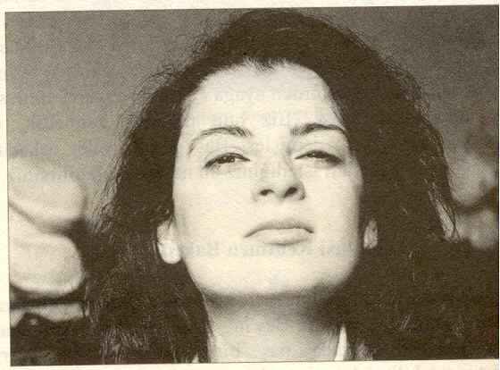
Göz Teması
KARŞISINDAKİNİ AŞAĞILAYAN BİR BAKIŞ TÜRÜ MÜFETTİŞ BAKIŞI

Slide 61
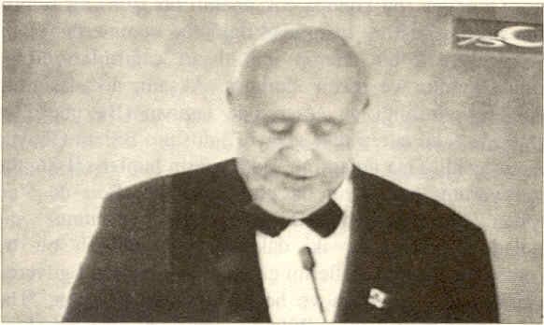
Göz Teması
DEMİRELİN ÇOK KULLANDIGI BAKIŞ KAÇIRMA GÖRÜNTÜSÜ

Slide 62
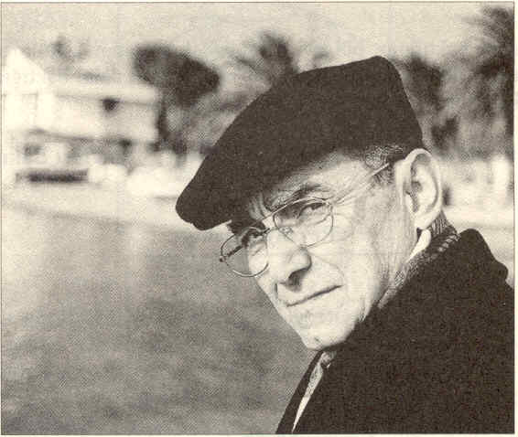
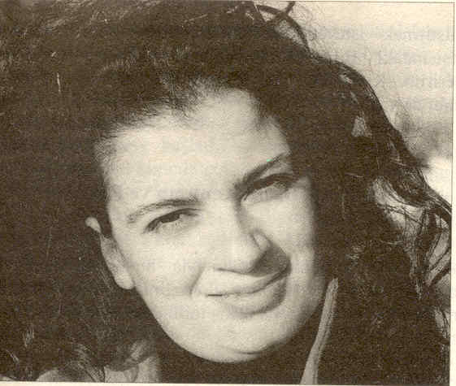
Göz Teması
HULUSİ KENTMEN BAKIŞI
GÖZLÜKLERİN ÜZERİNDEN YAPILAN BAKIŞ BURADA BAŞ HAFİFCE ÖNE EGİLİR, KARŞISINDAKİNE TEHDİT DUYGUSU OLUŞTURULUR.
İLGİ BAKIŞI

Slide 63
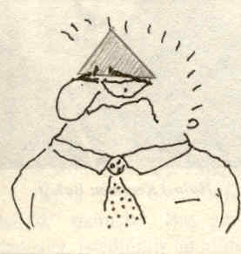
RESMİYET BAKIŞI: EĞER KARŞINIZDAKİ KİŞİNİN GÖZLERLE ALIN ARASINDAKİ BÖLGESİNE BAKARSANIZ SİZİNLE SAMİMİ OLMAMASI GEREKTİĞİNİ HİSSEDER. ODANIZA GELEN SATICIYA BAKMANIZ GEREKEN BÖLGE BURASIDIR. PERSONELİN YAPISINA GÖRE DE BAKIŞ TÜRÜNÜZÜ BELİRLEMELİSİNİZ, ÇABUK SAMİMİ OLAN BİR ÇALIŞANINIZA BAKMANIZ GEREKEN BÖLGE BURASIDIR. AMA KENDİSİNİ ZATEN RAHAT İFADE EDEMEYEN, İLETİŞİM EKSİKLİĞİ BULUNAN BİR ÇALIŞANINIZA RESMİ BAKIŞ KULLANIRSANIZ ONU BÜSBÜTÜN KAPATIRSINIZ.

Slide 64
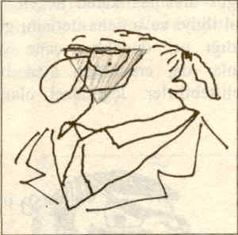
İLETİŞİM BAKIŞI: EĞER GÖRÜŞTÜĞÜNÜZ KİŞİNİN GÖZLER VE DUDAKLAR ARASINDA KALAN BÖLGESİNE BAKARSANIZ KARŞINIZDAKİNİN YÜZÜ ÜSTTEKİ İNSANIN İFADESİNİ ALACAKTIR. BU İLETİŞİME AÇIK VE DUYGUSAL OLARAK RAHATLATICI OLAN BAKIŞ TÜRÜDÜR.MESAFE KOYMAK İSTEMİYORSANIZ BU BAKIŞI KULLANABİLİRSİNİZ.

Slide 65
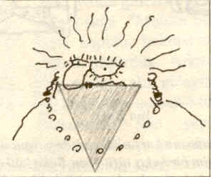
FLÖRT BAKIŞ BÖLGESİ: DUDAKLAR VE GÖĞÜS ARASINA YAPILAN BAKIŞTIR.DUYGUSAL İLGİYİ VEYA İLERİSİNİ GÖSTERİR. GENELDE BAKIŞIN ODAKLANDIĞI YER DUDAKLAR, ÇENE VE ÖZELLİKLE DE BOYUNDDUR.

Slide 66
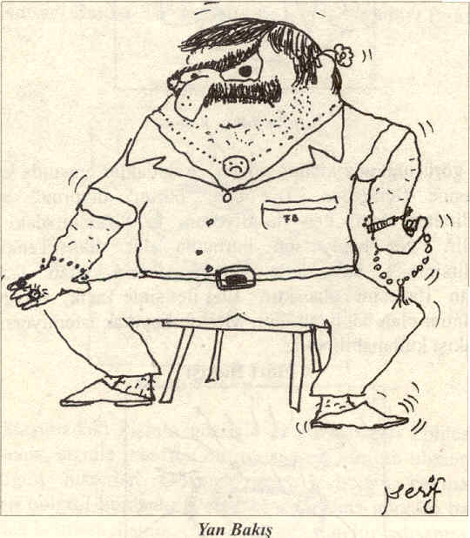
Göz Teması
Literatürde olmamasına rağmen ülkemizde yaygın olan bir bakış türüdür. Özellikle güney yöresinde kullanılmakta ve “ne bakıyorsun dik dik” cümlesiyle tamamlanmakta ve karakolda sonuçlanmaktadır.

Slide 67
Göz Bebekleri
Belli ışık durumları, kişinin ruh hali ve tavrı olumludan olumsuza veya olumsuzdan olumluya geçerken gözbebekleri küçülür veya büyür. Heyecanlanan birinin göz bebekleri dört katına çıkabilir. Tam tersine kızgın, olumsuz bir ruh hali gözbebeklerinin “minik boncuk gözler” ya da “yılan gözler” olarak bilinen şekilde küçülmesine neden olur.

Slide 68
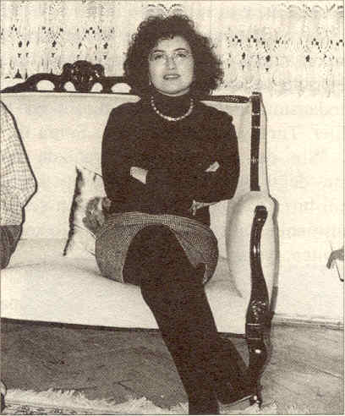
Ayakların Kullanımı
Bacak bacak üstüne atma ise, savunmanın diğer bir şeklidir. Bu kapanma ve savunmaya geçme duygusunun bir göstergesidir. Kişi kabuğuna çekilmiştir.

Slide 69
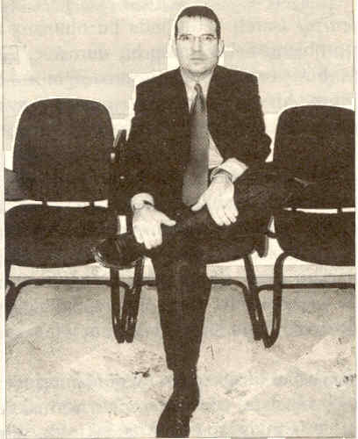
MEYDAN OKUMA DURUŞU:

Slide 70
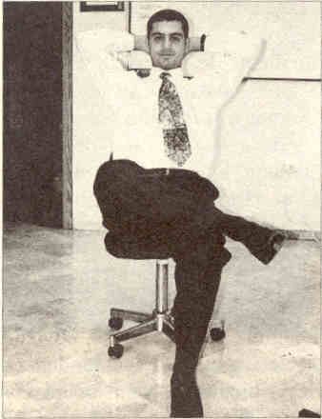
Oturma Biçimi
Kendilerini baskın ya da üstün hisseden kişilere özgü bir harekettir. “TÜM CEVAPLAR BENDE” veya “HER ŞEY KONTROLÜM ALTINDA” gibi mesajlar veriyor.

Slide 71
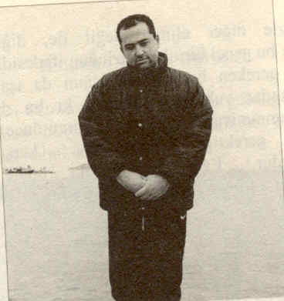
MUHTAR EMMİ DURUŞU: GARİBANLIĞIN VE KİMSESİZLİĞİN SİMGESİ

Slide 72
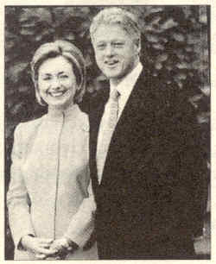
BİLL VE HİLLARY BEYAZ SARAY BAHÇESİNDE EĞER BUNUN TAM TERSİ DURSALARDI SKANDAL OLABİLİRDİ.ÖĞRETİLMİŞ BİR DURUŞ.BİLL HAKİM DURUMDA:

Slide 73
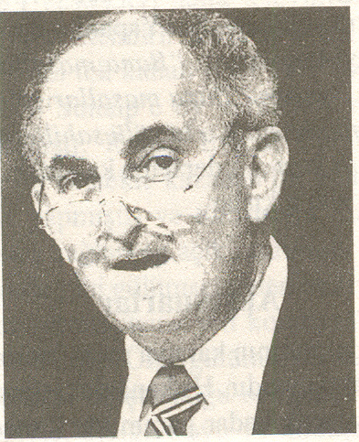
Kullanılan Aksesuarlar

Slide 74
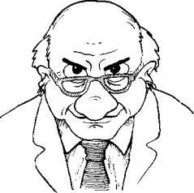
Kullanılan Aksesuarlar
Genellikle yakın gözlüğü takan birisi karşıdakine bakmak için gözlüğünü çıkarmaktansa üzerinden bakmayı tercih eder. Karşıdaki kim olursa olsun kendini yargılanıyor veya inceleniyor gibi hisseder.

Slide 75
Kullanılan Aksesuarlar
Gözlük takanlar konuşurken gözlüklerini çıkarmalı ve dinlerken geri takmalıdırlar. Bu sadece karşıdakinin rahatlamasına neden olmakla kalmaz aynı zamanda gözlük takanın konuşmanın kontrolünü ele almasını da sağlar. Dinleyici gözlükler olmadığında konuşmayı kesmemesi gerektiğini ve takıldığında da konuşmaya başlaması gerektiğini çabucak öğrenir.

Slide 76
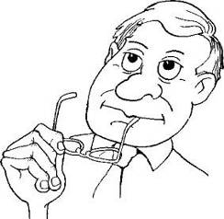
Pipo içmek gibi gözlükleri ağza götürmek de bir kararı bekletmek veya geciktirmek için kullanılabilir. Görüşmeler sırasında bu hareketin genellikle tartışmanın sonunda kişiden karar vermesi istendiğinde ortaya çıktığı görülmüştür. Sürekli olarak gözlükleri çıkarıp camlarını temizlemek de gözlük takanların karar verirken zaman kazanmak için uyguladıkları başka bir yöntemdir. Birisinden karar vermesi istendikten sonra bu hareketle karşılaşılırsa genellikle sessizlik en iyi taktiktir.

Slide 77
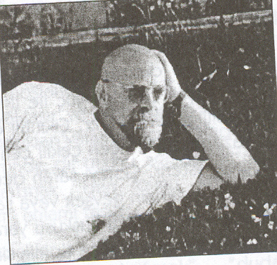
Saç ve Sakal
Erkekler için genelleme yapılırsa, saç ne kadar kısa ise, görünüş o kadar tutucudur. Dazlaklık çoğunlukla erkeği daha güçlü ve otoriter gösterir.
Sakal ve bıyık bir genci daha olgun gösterir. Ancak bıyığın yüze verdiği somurtganlığın da giderilmesi zordur.

Slide 78

Kullanılan Aksesuarlar

Slide 79

Sahiplenme
YENİ ALDIĞI ARABASIYLA POZ VEREN BİR BEYEFENDİ: SAHİPLİK İFADESİ:

Slide 80

Sahiplenme
KONUYA ALAKASIZ BİRİSİNİN POZA GİRMESİ ONU KIZDIRIYOR.

Slide 81

Sahiplenme
DOKUNARAK SAHİPLENME: BİR AVCININ AVINI SAHİPLENMESİ

Slide 82

Oturulan Yer
Bu pozisyon normalde dostça ve gündelik konuşmalara dalmış kişiler tarafından kullanılır. Pozisyon sınırsız göz temasına ve sayısız hareket kullanma ve karşıdakinin hareketlerini gözlemlemeye olanak tanır.

Slide 83

Oturulan Yer
İki kişinin karşılıklı olarak birbirlerine yönlendikleri, yani aynı şekilde düşündükleri veya aynı iş üzerinde birlikte çalıştıkları durumda bu pozisyon kullanılır.

Slide 84


Slide 85

Masa Kullanımı
İnsanlar masada karşılıklı oturduklarında bilinçaltı olarak masayı ikiye bölerler.Her biri masanın yarısını kendi bölgesi olarak belirler ve ötekinin kendi bölgesine tecavüzünü reddeder.

Slide 86

Koltuk Yüksekliği
Sandalyenizin yerden yüksekliğinin karşımızdakinin sandalyesinin yerden yüksekliğinden daha fazla olması size statü sağlamaktadır.

Slide 87
Renklerin Dili
Renklerin iletişimde toplumsal, kültürel, sosyal ve siyasal anlamları farklıdır. Renkleri tek tek algıladığımızda, kendilerine özgü ayırıcı değerleri, özellikleri vardır.
Bu özellikler yan yana olunca farklı simgeler ortaya çıkar. Renklerin kullanımı dönemden döneme, inançtan inanca, kültürden kültüre ve mekandan mekana, göre değişiklik gösterir.

Slide 88




Renklerin Dili
Renkler nesneye biçim veren temel unsurlardan biridir. Renklerin anlamı, simgesel içerikler taşır.
Beyaz gül, saf ve arı duyguları.
Kırmızı gül, aşkı, tutkuyu.
Sarı gül, özlem ve ayrılık belirtisidir.
Pembe sevgiyi, yeşil umudu, açık mavi inancı, koyu mavi sadakati, leylak alçak gönüllüğü temsil eder.

Slide 89



Renklerin Dili
Giysilerde, kırmızı enerjik, dışa dönük ve harekete hazır olma hissi verir.
Turuncu, cesur, maceracı ve kendine güvenen insan tipini çağrıştırır.
Sarının entelektüel bir görünüm verme özelliği vardır. İnsanları yönetmeye ve onları hükmetmeye olan ilgiyi gösterir.

Slide 90

Renklerin Dili
Yeşil dinlendirici, yatıştırıcı, dengeleyici bir atmosfer yaratır.
Mavi, düzen ve uysallığın ifadesidir.
Mor kendine güven ve özgürlük duygularını dile getirir.
Kahverengi giymek bir yere bağlı olma, gelecek için sağlam ilişkiler kurma isteğini gösterir. Sürü psikolojisine sahip ve özgüveni zayıf insanların rengidir.

Slide 91
Kırmızı
Kırmızı iştahı açar. O yüzden dünyadaki gıda firmalarının hepsinin logosu kırmızı.
Kırmızı tansiyonu yükseltir ve kan akışını hızlandırır.
İnsanlar kırmızı fonlu mekânlarda zaman kavramını kaybetmeye başlıyorlar ve uykusuzluk yaratabiliyor.

Slide 92
Kırmızı
Kırmızı doğa içinde en dikkat çekici renklerden birisi olmasına rağmen, yakından kolaylıkla fark edilebilirken, uzaktan daha zor ayırd edilmektedir.
Polis otolarının üzerindeki ışıkların yarısı mavi, yarısı kırmızıdır. Bunun nedeni de lambanın kırmızı sayesinde yakından, mavi sayesinde de uzaktan fark edilebilmesidir.

Slide 93
Yeşil
Kasaplar, dükkânlarında kırmızıyı kullanırken, yeşili hiç kullanmazlar. Yeşil vejeteryanlığı temsil eder.
Yeşil belki de doğanın kendisidir. Yeşil güven verir. O yüzden bankaların logolarında en çok tercih ettikleri iki renkten birisidir.
Yaratıcılığı körükler.
Rahatlatıcı ve sakinleştiricidir.

Slide 94
Yeşil
Renklerin gözdeki kimi sinir hücrelerini kısa süreli öldürdüğünü gözlemişler. (Burada öldürmeden kastedilen yok etme değil, kısa süreli devre dışı bırakma). Renkler, bakıldığında bu iki tür hücreden birini öldürüyorlar. Kimi renklerin ise bu iki tür hücreyi birden öldürdüğü görülmüş. Yeşil bunlardan bir tanesi. Yeşil uzun süreli bakıldığında gözdeki iki hücreyi birden öldürüyor ve başka tarafa baktığınızda diğer renkleri algılama şansınız yok oluyor. O yüzden yeşil rengin araba göstergelerinde pek kullanılması tavsiye edilmez. (VW Polo,Renault Broadway yeşil göstergelere birer örnek olabilir.) Gece göstergeye baktıktan hemen sonra gözünüzü yola çevirdiğinizde kısa bir süre farklı renkleri algılayamazsınız. Karşıdan gelen farların geçtikten sonra bir süre görmeyle ilgili zorluk çekmemiz de buna bağlanabilir. Bir bilimsel araştırmaya göre insan gözünün mavi ile yeşile uzun süre bakamadığı sonucu ortaya çıkmıştır.

Slide 95
Kahverengi
Dünyadaki fastfood restorantların hepsinin sandalyeleri ve masaları Kahverengi, duvar boyaları ise kahverengi-şampanya-pembe karışımıdır. Hiç bir fast-foodcunun duvarını beyaz göremezsiniz.
“Çabuk yiyin! Çabuk gidin!”

Slide 96
Kahverengi
Kahverengi aynı zamanda teklifsiz, rahat bir renk olarak kabul edilir. Gazetecilere tavsiye edilecek bir renktir. Karşınızdakinin kendisini resmiyetten uzak daha rahat hissetmesini ve açılmasını sağlar. Örneğin tüm ünlüleri rahatlıkla konuşturmasıyla tanınan, ünlü televizyoncu Larry King, televizyonda her seferinde kahverengi kravatlar ve ceketler giyer.
40'lı yıllardan bu yana Avustralya'da kahverengi üç parça takım elbise üretilmiyor. Kahverengi toprak rengidir ve diğer insanların arasında kaybolup gidersiniz. İş görüşmelerinde, profesyonel toplantılarda sakın kahverengi giymeyin.

Slide 97
Siyah
Siyah, gücü ve tutkuyu temsil eder. Hırsın da bir ifadesidir. İş görüşmelerinde sorarlar: “Şirketimiz işe başladığınızda size bir araba verecek, ne rengi tercih edersiniz?” 'Siyah' cevabını verirseniz şirket hırslı yükselmeyi isteyen bir eleman geliyor diye düşünür.
Siyah konsantrasyonu en çok getiren renktir. Einstein konsantre olabilmek için perdeleri siyah, gün ışığı olmayan bir odaya girer ve öyle düşünürmüş.

Slide 98
Sarı
Sarı geçiciliğin ve dikkati çekiciliğin ifadesidir. O yüzden tüm dünyada taksiler sarıdır. Dikkat çeksin ve geçici olduğunu bilsinler diye. Araba kiralama firmaları logolarında hep sarıyı kullanırlar.
O yüzden dünyada hiçbir banka ambleminde, bildiğimiz sarıyı kullanmaz. (Portakal ve bronz ya da bakır kimi zaman yer alabilir.) Paranın geçici değil, kalıcı olmasını isterler. “Parayı yatırın ve unutun lütfen” demenin bir yoludur bu.
Ülkemizde (belkide tüm dünyada) sarı rengi kullanan tek banka Vakıfbank'tır.
Sembolizmde sarı; geçiciliği, ölümü hatırlatır. sarı odalarda çocukların daha çok ağladığı, büyüklerin daha sinirli oldukları tespit edilmiş. İlginçtir bir çok hayvan öfkesini göstermek için kırmızıdan çok sarıyı kullanır. Sinirlendiklerinde renkleri sarıya dönüşür. En az pigmentle yaratılan renk olduğu için tabiatta en çok rastlanan renklerden biridir.

Slide 99
Portakal Rengi
Portakal rengi, çabuk dikkat çeker. Eğer bir ürün ve markada ise bu ürün herkes için imajını verirsiniz. İnsanlar o kapıdan içeri rahat girebileceklerini hissederler.
Portakal rengi bulunduğu grubu sayıca çok gösterir. 1974 dünya kupasında Hollanda milli takımının başında olan Ernst Happell “Bu turuncu formalarla biz sahada rakip takımdan daha fazla sayıda görünüyoruz” demişti. Gerçekten de bayraklarında turuncu renk olmamasına rağmen, kraliyet rengi olduğu için hep portakal rengi formalarıyla sahaya çıkarlar ve televizyon görüntülerinde daha kalabalık görünürler.

Slide 100
Mavi
Sakin
Tansiyonu düşürür
Mmavi taşların, firuzenin kanın akışını yavaşlattığına inanırlar.
Batı'da bu sakinleştirici etkisi yüzünden intiharları azaltmak için köprü korkuluklarını maviye boyarlar. Amerika'da bir ilkokulun duvarlarını beyaz ve portakal renginden, maviye çevirmişler, çocukların notlarının yükseldiğini ve yaramazlıklarının azaldığını tespit etmişler. Mavi ve özelikle lacivert kozmik bir renk olarak kabul edilir; sonsuzluğu, otoriteyi ve verimliliği çağrıştırır. O yüzden dünyadaki firmaların yarısından fazlası logolarında maviyi kullanırlar.

Slide 101
Mavi
Hilton,
Bili Clinton
Bankaların logolarında ve imaj oluşturmada en çok kullandıkları iki renk mavi ve yeşildir. Maviyle büyüklüklerini, yeşille güvenilirliklerini vurgularlar. Yeşil ve mavi sağlamlığın habercisidir.
Mavi, yeme içgüdüsünü azaltan bir renk. O yüzden bu fast-food zincirleri içeride mavi hiçbir şey kullanmazlar. Tüm diyet ürünler mavi yazı ve logo kullanırlar. Süt ve süt ürünleri de sağlıklı şişmanlatıcı olmadıklarını anlatmak için maviyi ve yeşili tercih ederler.

Slide 102
Pembe
Pembe giyenlere, hizmetlerinden dolayı ödeme yaparken kendimizi daha rahat hissettiğimizi tespit etmişler.
Bir grup deneğe çeşitli renklerdeki kurabiye kutularını gösterip, “Sizce en iyi kurabiyeler hangisinde?” sorusu sorulduğunda çoğunluğun pembe kutuda en lezzetli kurabiyelerin olduğunu düşündükleri görülmüş. O yüzden çikolata ve kurabiye kutuları pembe-eflatun arası bir renkte seçilir.

Slide 103
Mor
Mor, nevrotik duyguları açığa çıkardığı, insanları bilinç altında korkuttuğu tespit edilen bir renk.
Birçok intihar vakasında insanların tüm eşyalarının mor olduğu gözlenmiştir.

Slide 104
Gri
Gri, gözün en rahat ayırdığı algıladığı renklerden biridir. Diplomatik ve ağır bir renktir ama hareketsizliği, yavaşlığı ve ciddiyeti temsil eder.
Silahlı Kuvvetlerde her yeri griye boyarız. Kapılar, kaloriferler; Devlette de her şey gridir.
Puslu belirsiz bir hava gibi yaratıcılığı öldürdüğü öne sürülür.

Slide 105
Toplantılarda ya da topluluk önünde konuşma yapması gereken kişilerin dinleyicilerin dikkatini canlı tutabilmeleri için nasıl bir beden dili kullanmaları gerekir?

Slide 106
ÖRNEK SORU 1
İnsanların yüz yüze kurdukları iletişimde beden dilinin önemi % kaçtır?
%10
%30
%40
%60

Slide 107
ÖRNEK SORU 2
Güç ve tutkuyu temsil ederek hırsın da bir göstergesi olan renk hangisidir?
Yeşil
Siyah
Kahverengi
Pembe

Slide 108
ÖRNEK SORU 3
Dudaklar ve göğüs arasına yapılan bakıştır. Duygusal ilgiyi veya ilerisini gösterir. Genelde bakışın odaklandığı yer dudaklar, çene ve özellikle de boyundur.
a) Flört bakışı
b) Resmiyet bakışı
c) İletişim bakışı
d) Alaycı bakış

Slide 109
ÖRNEK SORU 4
Yüz kaslarının anlatım amaçlı kullanımına ne denir?
A) Jest
B) Mimik
C) Jest ve mimik
D) İşaret

Slide 110
ÖRNEK SORU 5
Genellikle 15-46 cm arasında değişen konuşma mesafesi ne olarak adlandırılır?
Mahrem bölge
Sosyal bölge
Kişisel bölge
Ortak bölge

